Slide 1
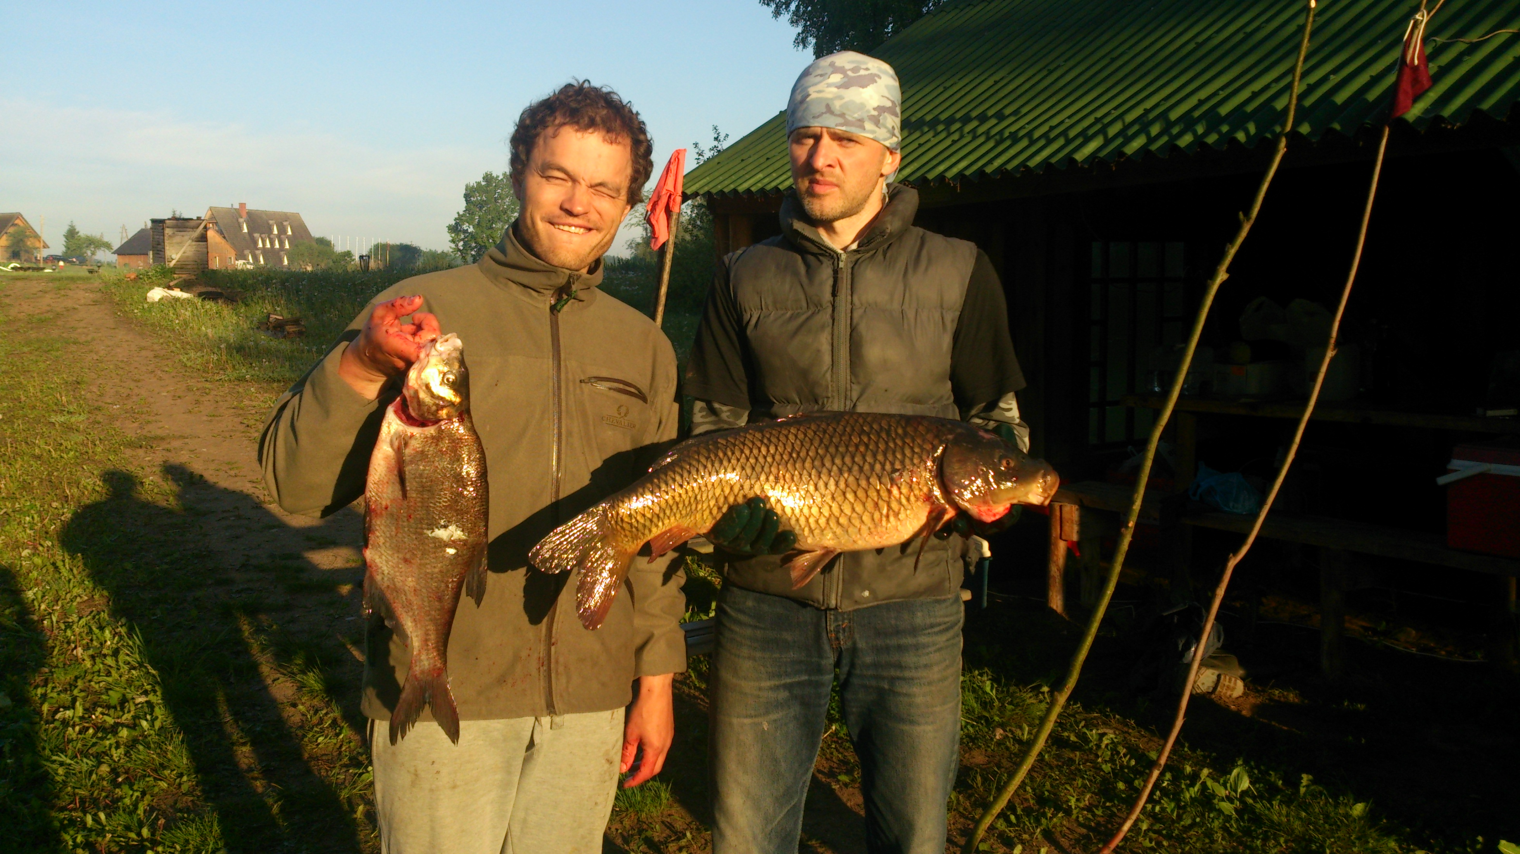
Burtnieka ezers – zivis un ne tikai
Matīss Žagars

Slide 2
Praktiska problēma
Ezerā vasarā ir zaļš ūdens (zied aļģes) un ezera krasti aizaug
Ezers un tā piekraste strauji zaudē pievilcību patērētāju acīs, zūd tā rekreācijas vērtība

Slide 3
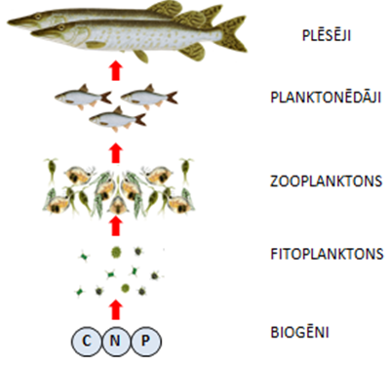
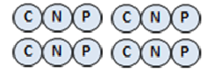
Ekoloģiskās problēmas
  Eitrofikācija uzskatāma par Burtnieku ezera nozīmīgāko ekoloģisko problēmu
  Lēna eitrofikācija ir dabisks process
  Antropogēna, paātrināta eitrofikācija ir process ar plašu negatīvu ietekmi

Slide 4
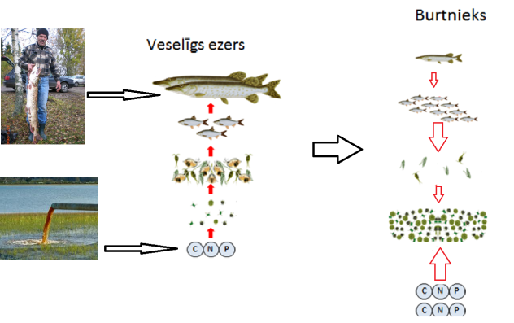
Ekoloģiskās problēmas
  Pārmērīgas eitrofikācijas cēloņi:
  Ietekošās upes, palu ūdeņu un lietus pienes barības vielas no ezera baseina
  Lielās ūdens līmeņa svārstības ieskalo ezerā papildus barības vielas
  Izmainītais zivju sabiedrības sastāvs

Slide 5
Ekoloģiskās problēmas
Tikai cīnīties ar eitrofikācijas sekām ir neefektīvi
Tā vietā nepieciešams izveidot apsaimniekošanas shēmu, kas “apkaro” eitrofikācijas cēloņus
Lai šāda shēma būtu efektīva, tai jābalstās datos par ezera ekosistēmas funkcionēšanu, dažādu organismu un augu grupu mijiedarbību

Slide 6
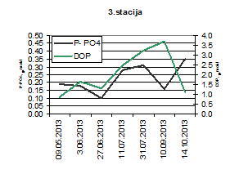
Dati

Slide 7
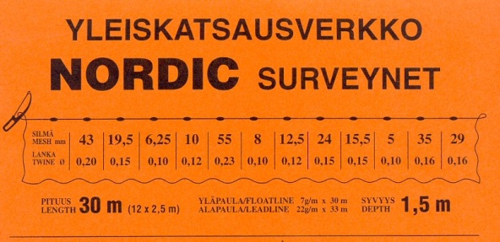
Ihtiofaunas izpētes metodes
Pasīvās metodes (maijs, oktobris):
Tīkli
  Nordic daudzacu žaunu tīkli (Eiropas standarts EN 14757:2005)
  Tīkli (20, 35, 40L, 45L, 60L, 70, 80, 90 mm)
Aktīvās metodes (jūlijs):
Velkamais vads (10 mm)
Tralis (4 mm)
Elektrozveja

Slide 8
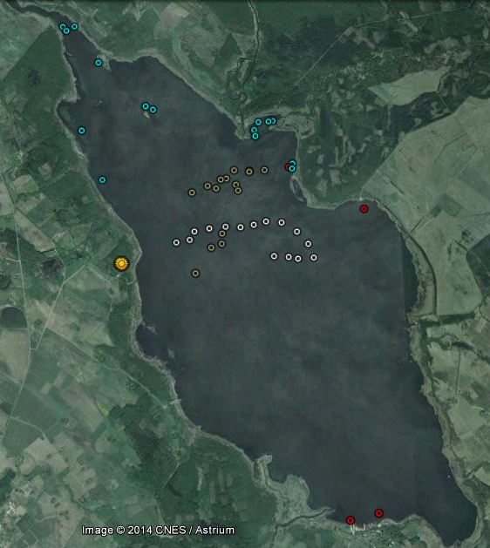
Staciju tīkls
(jūlijs)
Vadi (nakts) 4
Traļi (nakts) 15
Traļi (diena) 15
Elektrozveja (diena) 15
Elektrozveja (nakts) 15

Slide 9
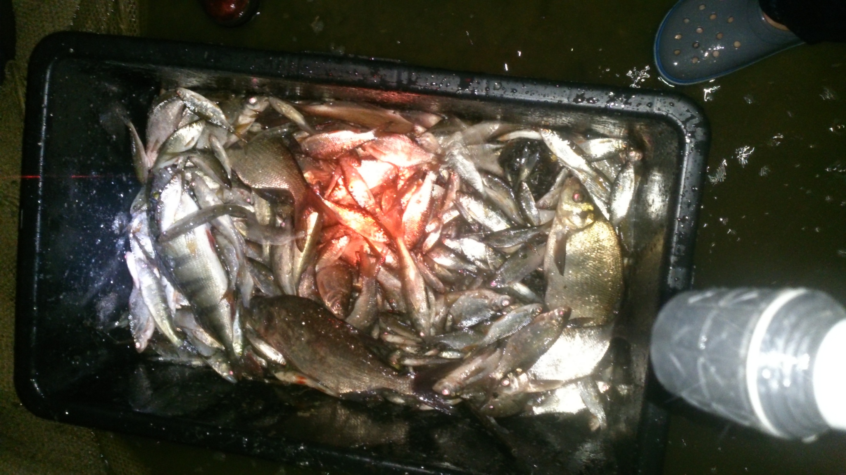
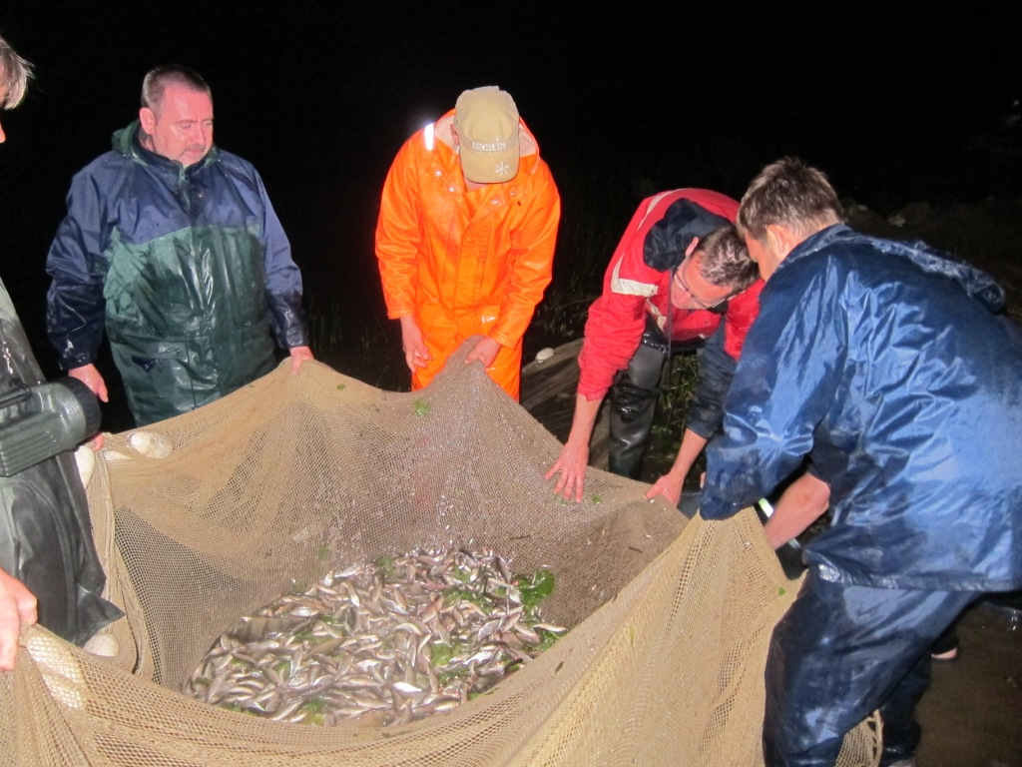
Vadi

Slide 10
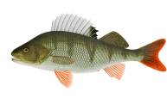
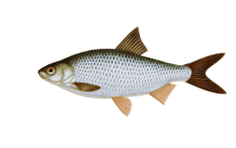
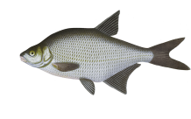
Rezultāti - Vadi
Vads 50x50m = 2500m2
 | Akmeņgrauzis | Asaris | Ālants | Grundulis | Ķīsis | Līdaka | Līnis | Plaudis | Plicis | Rauda | Rudulis | Vīķe | Zandarts | Kopā
% | 0.1 | 12.0 | 0.2 | 0.0 | 7.1 | 8.6 | 3.4 | 12.7 | 7.1 | 41.5 | 3.2 | 0.2 | 3.9 | 100.0
Kg/ha | 0.2 | 19.9 | 0.3 | 0.0 | 11.7 | 14.2 | 5.6 | 21.0 | 11.7 | 68.5 | 5.3 | 0.3 | 6.5 | 165.2

Slide 11
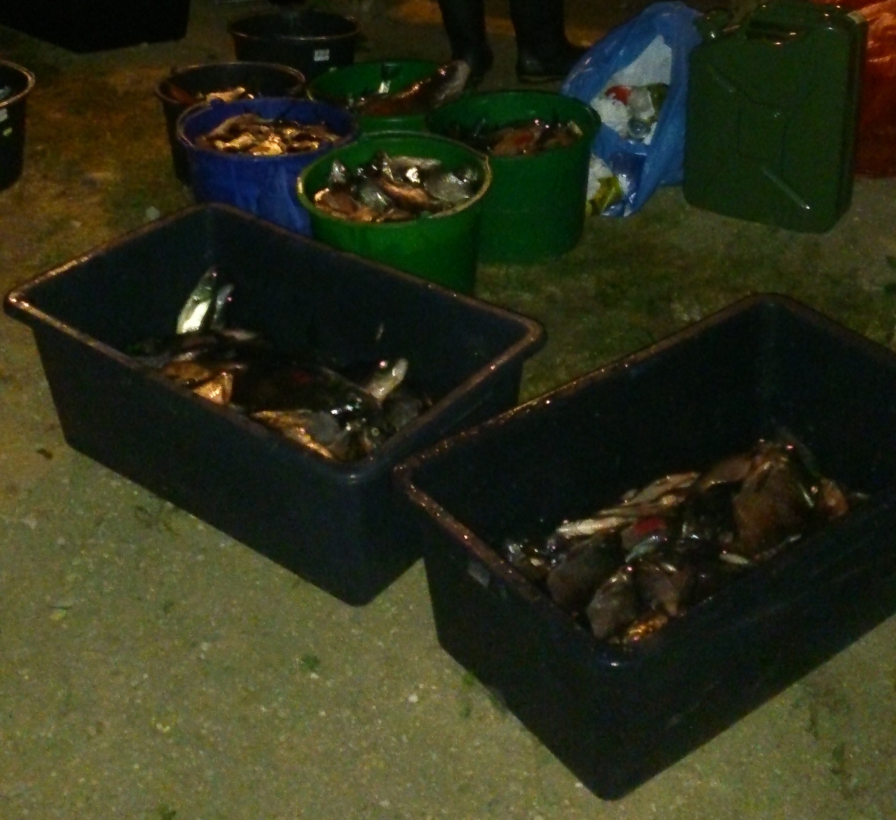
Nakts traļi

Slide 12
Rezultāti – Nakts traļi
1
2
3
5
6
7
4
8
9
10
11
12
13
14
15

Slide 13
Rezultāti – Nakts traļi
Tralis 4x2m
 |  |  |  | Pēc platības |  |  | Pēc tilpuma
Tralis | kg | Distance(m) | m2 | kg/ha | t ezerā | Sampled volume(m3) | t ezerā | kg/ha
1 | 2.9 | 210.0 | 840.0 | 34.7 | 137.7 | 1680.0 | 130.7 | 32.7
2 | 8.9 | 220.0 | 880.0 | 101.0 | 401.2 | 1760.0 | 380.9 | 95.2
3 | 7.9 | 190.0 | 760.0 | 104.0 | 413.0 | 1520.0 | 392.1 | 98.0
4 | 7.7 | 195.0 | 780.0 | 98.9 | 392.9 | 1560.0 | 373.0 | 93.3
5 | 8.8 | 195.0 | 780.0 | 112.3 | 445.9 | 1560.0 | 423.4 | 105.8
6 | 22.0 | 217.0 | 868.0 | 253.0 | 1005.0 | 1736.0 | 954.2 | 238.5
7 | 12.7 | 226.0 | 904.0 | 140.8 | 559.3 | 1808.0 | 531.0 | 132.8
8 | 12.7 | 220.0 | 880.0 | 144.4 | 573.6 | 1760.0 | 544.6 | 136.2
9 | 14.9 | 238.0 | 952.0 | 156.7 | 622.2 | 1904.0 | 590.8 | 147.7
10 | 15.5 | 240.0 | 960.0 | 161.8 | 642.6 | 1920.0 | 610.1 | 152.5
11 | 7.4 | 245.0 | 980.0 | 75.4 | 299.5 | 1960.0 | 284.4 | 71.1
12 | 15.5 | 240.0 | 960.0 | 161.7 | 642.2 | 1920.0 | 609.8 | 152.4
13 | 12.7 | 250.0 | 1000.0 | 127.0 | 504.6 | 2000.0 | 479.1 | 119.8
14 | 16.9 | 226.0 | 904.0 | 186.8 | 742.2 | 1808.0 | 704.6 | 176.2
15 | 18.1 | 250.0 | 1000.0 | 180.6 | 717.5 | 2000.0 | 681.2 | 170.3
 |  |  |  | kg/ha | tonnas |  | tonnas | kg/ha
Vidēji
135.9 kg/ha
540 t
128.2 kg/ha
512.7 t

Slide 14
Rezultāti – Nakts traļi
 | Asaris | Ķīsis | Plaudis | Plicis | Rauda | Vīķe | Zandarts | Zutis | Kopā
% vidēji | 3.9 | 4.5 | 81.3 | 0.3 | 0.7 | 0.1 | 9.1 | 0.0 | 100.0
biomasa, t | 21.1 | 24.3 | 439.3 | 1.6 | 3.8 | 0.5 | 49.3 | 0.1 | 540.0

Slide 15
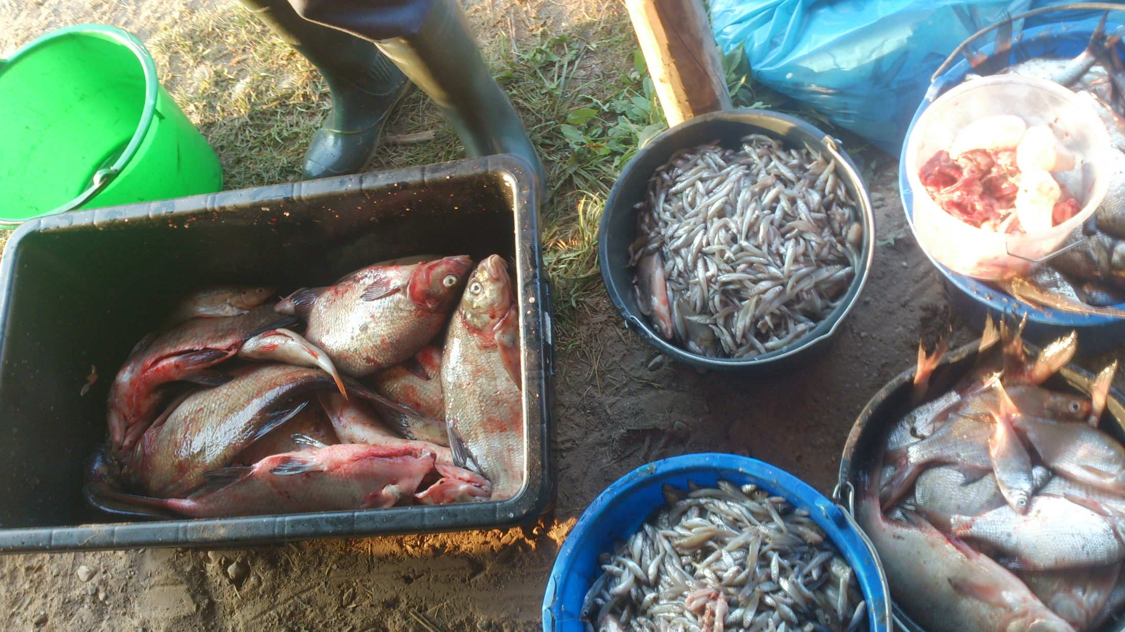
Dienas traļi

Slide 16
Rezultāti – Dienas traļi
Tralis 4x2m
 |  |  |  | Pēc platības
Tralis | kg | Distance(m) | m2 | kg/ha | t ezerā
1 | 5.8243 | 260 | 1040 | 56.0 | 222.4
2 | 5.199 | 250 | 1000 | 52.0 | 206.5
3 | 2.8533 | 240 | 960 | 29.7 | 118.1
4 | 4.0683 | 255 | 1020 | 39.9 | 158.4
5 | 1.3988 | 250 | 1000 | 14.0 | 55.6
6 | 13.2924 | 230 | 920 | 144.5 | 573.9
7 | 5.3064 | 240 | 960 | 55.3 | 219.6
8 | 7.1911 | 240 | 960 | 74.9 | 297.5
9 | 8.5024 | 250 | 1000 | 85.0 | 337.7
10 | 6.2666 | 255 | 1020 | 61.4 | 244.0
11 | 5.6777 | 260 | 1040 | 54.6 | 216.8
12 | 11.8193 | 280 | 1120 | 105.5 | 419.2
13 | 2.676 | 260 | 1040 | 25.7 | 102.2
14 | 5.7764 | 250 | 1000 | 57.8 | 229.4
15 | 2.5271 | 250 | 1000 | 25.3 | 100.4
58.8 kg/ha
233.4 t
 | Asaris | Ķīsis | Plaudis | Plicis | Rauda | Vīķe | Zandarts | Kopā
% vidēji | 16.9 | 0.0 | 70.8 | 0.2 | 4.7 | 0.0 | 7.4 | 100.0
biomasa, t | 39.4 | 0.0 | 165.2 | 0.4 | 11.0 | 0.1 | 17.3 | 233.4

Slide 17
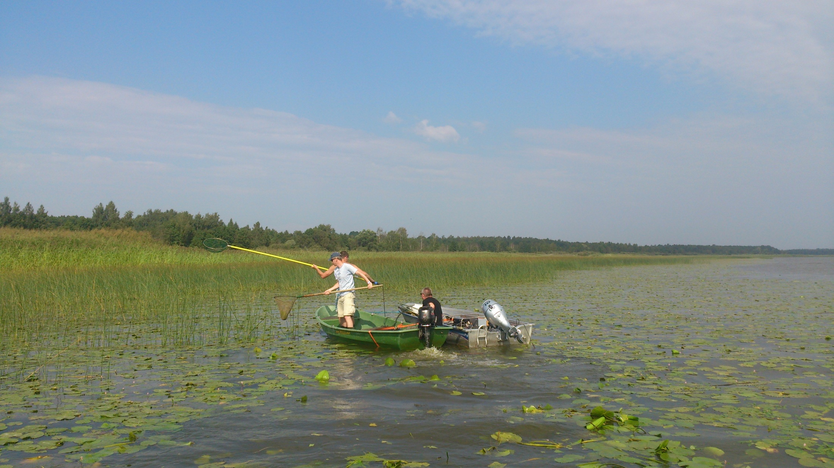
Dienas elektrozveja

Slide 18
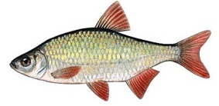
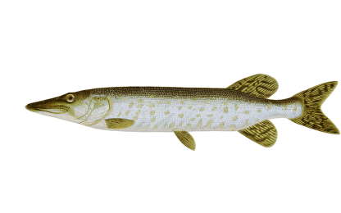
Rezultāti – Dienas elektrozveja
Vieta | kg | Transect length(m) | m2 (1.5m) | kg/ha
1 | 5.2754 | 120 | 180 | 293.1
2 | 2.939 | 130 | 195 | 150.7
3 | 6.1717 | 140 | 210 | 293.9
4 | 2.4046 | 120 | 180 | 133.6
5 | 5.5069 | 100 | 150 | 367.1
6 | 2.5049 | 80 | 120 | 208.7
7 | 3.7828 | 140 | 210 | 180.1
8 | 1.1846 | 120 | 180 | 65.8
9 | 0.8665 | 100 | 150 | 57.8
10 | 0.8959 | 100 | 150 | 59.7
11 | 1.2137 | 100 | 150 | 80.9
12 | 2.2214 | 120 | 180 | 123.4
13 | 1.917 | 110 | 165 | 116.2
14 | 3.9367 | 110 | 165 | 238.6
15 | 2.2821 | 110 | 165 | 138.3
167.2 kg/ha

Slide 19
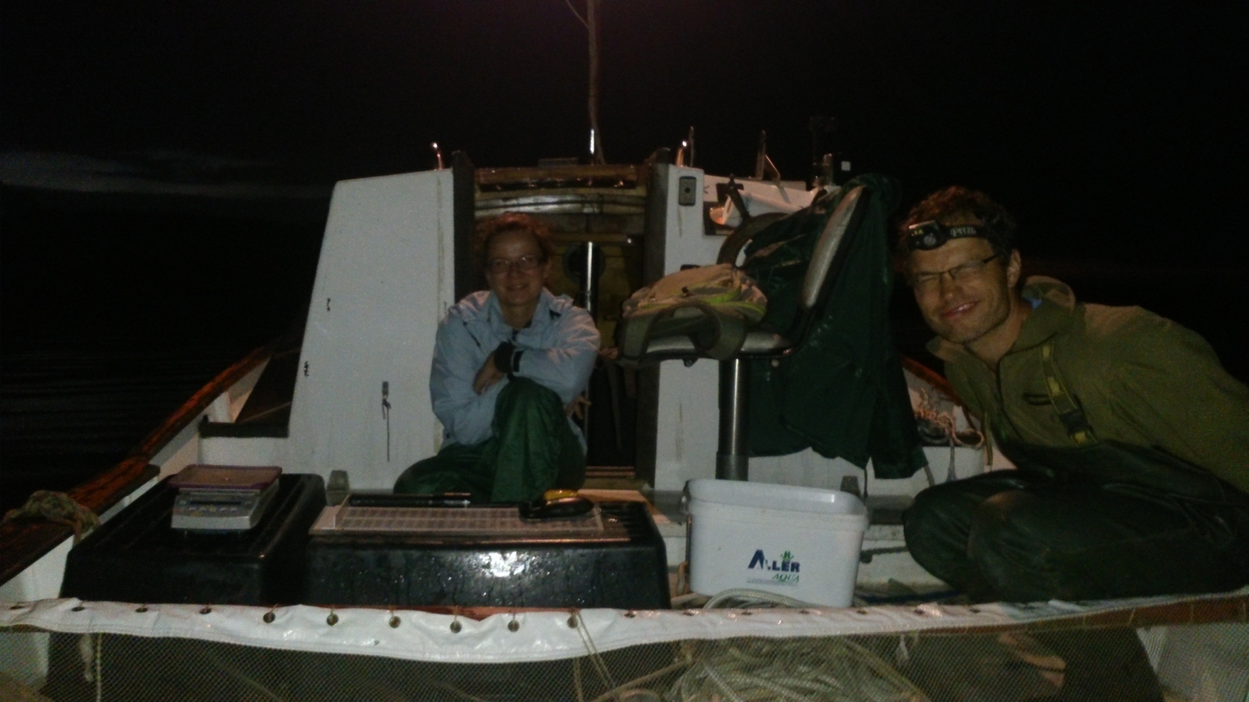
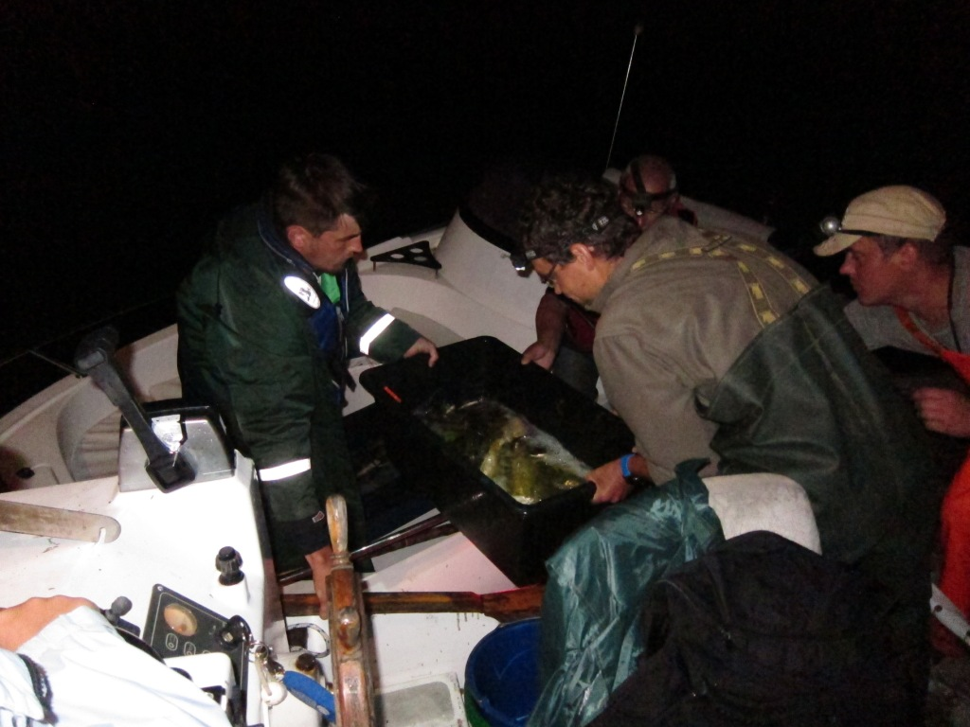
Nakts elektrozveja

Slide 20
Rezultāti - Nakts elektrozveja
Vieta | kg | Transect length (m) | m2 (1.5m) | kg/ha
1 | 8.9 | 100 | 150 | 590.6
2 | 5.4 | 100 | 150 | 359.6
3 | 0.5 | 100 | 150 | 34.8
4 | 2.6 | 100 | 150 | 174.5
5 | 5.1 | 100 | 150 | 343.1
67 | 3.7 | 100 | 150 | 245.7
8 | 4.0 | 100 | 150 | 263.6
9 | 7.3 | 100 | 150 | 483.6
10 | 5.3 | 100 | 150 | 355.2
11 | 3.6 | 100 | 150 | 241.3
12 | 6.1 | 100 | 150 | 406.3
13 | 3.7 | 100 | 150 | 244.1
14 | 5.4 | 100 | 150 | 359.0
15 | 2.2 | 100 | 150 | 146.3
303.4 kg/ha

Slide 21
Rezultāti – Sugu sadalījums
Dienas traļi
58.8 kg/ha
Nakts traļi
135.9 kg/ha
Dienas elektrozveja
167.2 kg/ha
Nakts elektrozveja
303.4 kg/ha
Nakts vadi
165.2 kg/ha

Slide 22
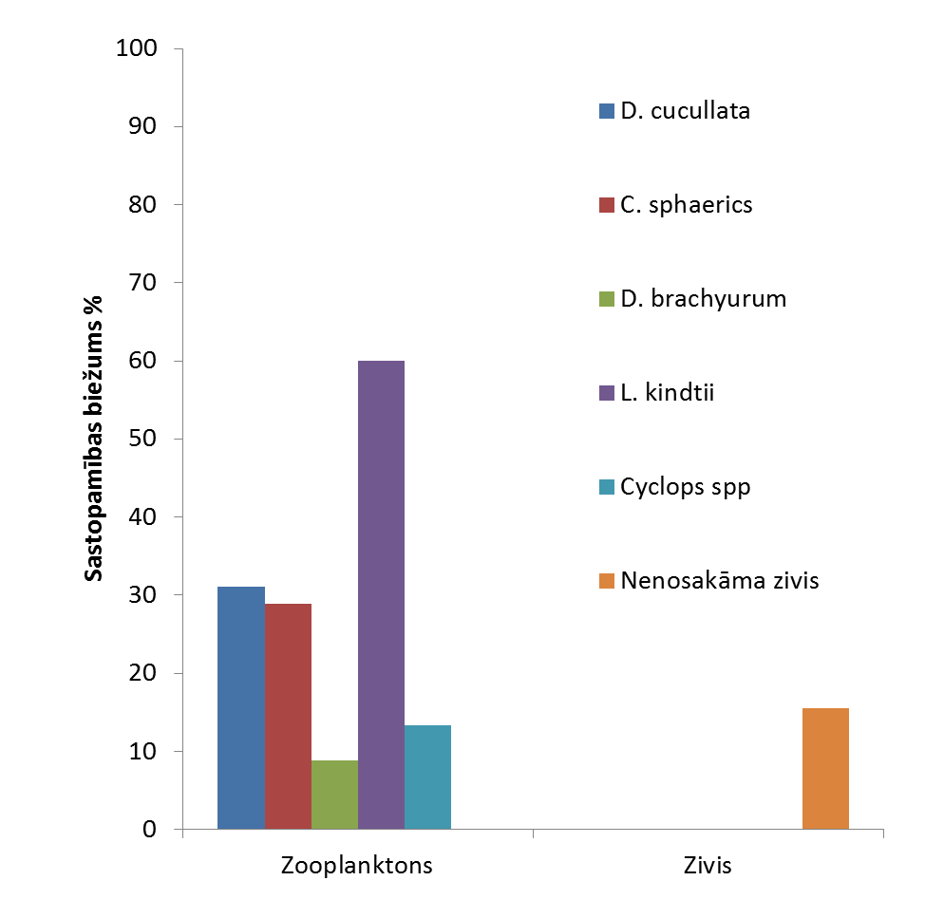
Rezultāti – zandarts
Dominē zooplanktons, no tā - Leptodora kindtii
L. kindtii nav starp dominantajiem zooplanktona taksoniem Burtnieku ezerā
Selektīvi barojas ar L. kindtii (E=0.97)
Daļa no zandartu mazuļiem barojas ar zivīm
Pēc literatūras – zandarti selektīvi barojas ar liela izmēra zooplanktonu

Slide 23
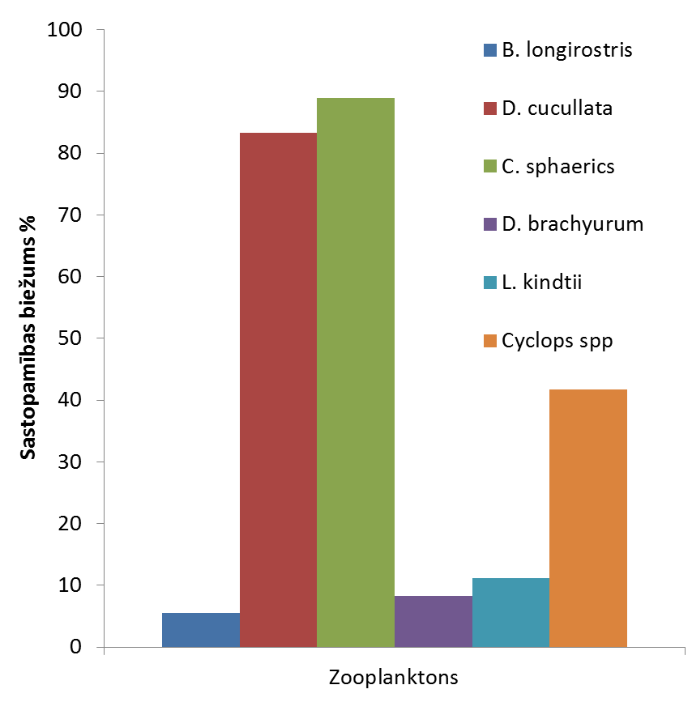
Rezultāti – plaudis
Plaužu kuņģos konstatēts tikai zooplanktons
Dominē Chydorus sphaerics un Daphnia cucullata
Pēc literatūras – plaužu mazuļi barojas ar zooplanktonu, pieaugot to ķermeņu izmēriem, tie pakāpeniski sāk baroties ar zoobentosu

Slide 24
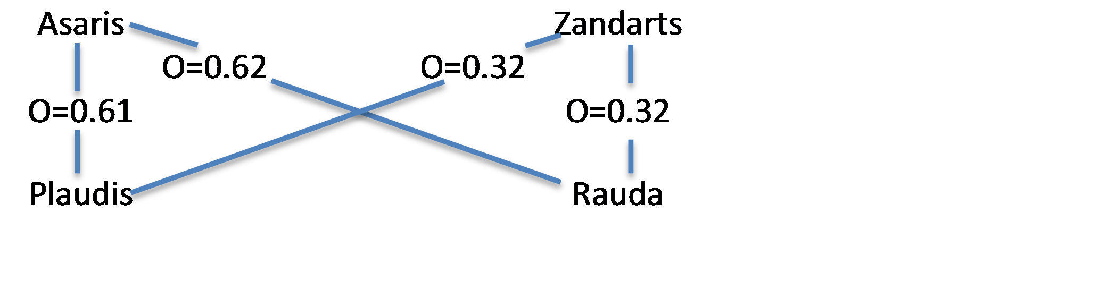
Diētu pārklāšanās
VASARA
RUDENS

Slide 25
Secinājumi
Izmantojot inovatīvas metodes, 2014. gada pētījuma laikā izdevies iegūt vērtīgus, kvantitatīvus datus par kopējo ezera zivju sabiedrības stāvokli, kas ļaus veiksmīgi turpināt iesākto darbu ar ezera ekosistēmas modeļa izveidi.
Iegūtie dati liecina, ka ezera zivju blīvums un sugu attiecība ir tāda, kas raksturīga stipri eitrofiem, antropogēni ietekmētiem ezeriem.
Ezera atklātajā daļā novērotais lielais zandarta mazuļu blīvums liecina par to, ka šī suga izveidojusi veiksmīgu, pašatražojošos populāciju. Tomēr lielā konkurence par resursiem sugas ietvaros kā arī konkurence ar karpveidīgo zivju mazuļiem, var ilgtermiņā šo populāciju ietekmēt negatīvi.
Ezera piekrastes daļā novērojams augsts kopējais zivju blīvums, kas saistīts ar lielo pieejamo barības daudzumu.
Kopumā secināms, ka lielais karpveidīgo zivju daudzums caur zooplanktona izēšanu un konkurenci par barības resursiem negatīvi ietekmē gan ezera ekoloģisko kvalitāti, gan plēsīgo zivju daudzumu.

Slide 26
